Slide 1

Fiction RP
Le RP dit Rôle Player, a pour but de se mettre dans la peau d’un personnage. On crée son identité en jeu ainsi que sa personnalité.
On réalise du RP avec des actions qui donne un résultat visuel. Par exemple *La jeune fille s’approcha de la table, prit une bière de sa main droite* montre une action qu’on doit imaginer, car sinon elle ne se réalise pas.

Slide 2

Qu'est-ce qu’une affiliation ? A quoi ça sert ?
Une affiliation est un appartement qui est sous protection d'une organisation mafieuse, une fois convaincu le propriétaire an amont. Elle va servir à beaucoup de choses, premièrement le but est de véhiculer l'image de l'organisation en question, et lui faire une sorte de pub. Une fois que nous plaçons l'appartement sous notre protection, nous sommes chargés de l'anomer avec des Road-trips afin de le faire connaître puisque les civils verront notre présence ainsi que notre banderole ils seront curieux de découvrir notre organisation.
Il est triste que lorsque nous acceptons une affiliation on peut exposer à des risques, comme le saccage ou même la corruption d'affilitation. C'est pour cela qu'il faudra faire attention, et effectuer une prévention au propriétaire rapidement.
Si un propriétaire se fait saccager, l'affiliation sera rapidement rompue et le garant devra faire d'avantage attention et de même si il se fait corrompre l'affiliation appartiendra désormais à l'ennemi et cela sera entièrement de votre faute.

Slide 3


REGLES DE L’ASSASSINAT
L'Assassinat est une action RP qui est dans le but de tuer rapidement une cible. Pas de bagarre, ni a plusieurs : Tu es seul contre ta cible.
Il est interdit d'assassiner des membres ou postulants d'organisations adverses.
Les règles sont les suivantes :
Tu dois te trouver à une case dans le dos de ta cible. Fais bien attention à ne pas être en diagonale ou décalé vis-à-vis de celle-ci, l'Assassinat se verrait alors être invalidé.
Clique sur ta cible avant de lancer ton action qui tuera ta victime. Le profil doit être visible en bas à droite du screen, ainsi que la petite flèche au dessus du Habbo visé.
Lance rapidement une action qui tuera ta cible. Attention, nous n'accepterons que les actions RP détaillées complètes et précises.
Toutes les actions *PAN*, *COUIC*, *TUE*, *TIRE* et autres seront jugées invalides. Les doubles actions dans une bulle seront refusées.

Slide 4
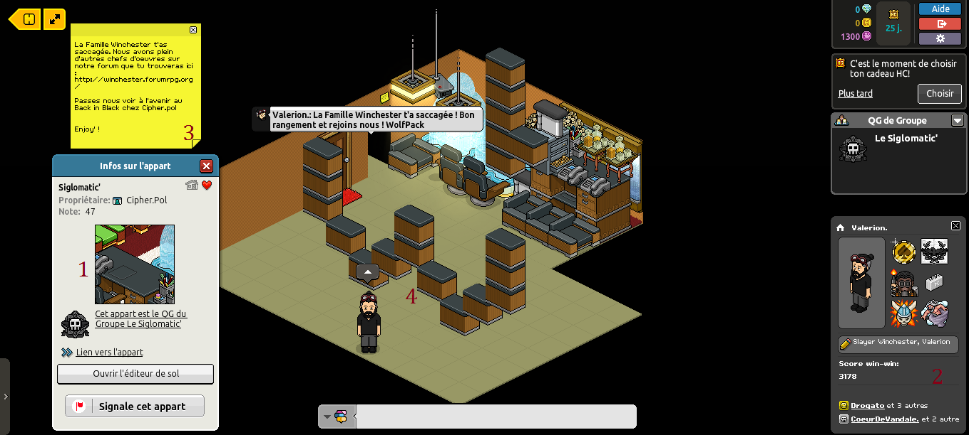
Saccage
Le saccage est l'activité la plus vieille du RPK et également l'activité principale des Winchester's. Le saccage consiste à déplacer les meubles d'un appartement dans un des coins, l'homme se fait accréditer dans l'appartement afin de pouvoir déplacer les meubles. Et en plus de saccager l'appartement, vous pouvez rajouter un sigle si vous avez de la place, de préference un W pour nous.
Le but de cette activité est de saccager l'appartement, soit mettre le bazar proprement (plus précisément mettre de côté tous les mobiliers au fond à droite suivant la disposition de l'appartement) mais le rangement peut être amené à être effectué différemment. Toutes les organisations mafieuses doivent saccager.
Le saccage peut-être fait dans un appartement affilié par une autre organisation, sur une organisation que ce soit judiciaire ou mafieuse de notre hôtel ou d'un autre (tant que celui-ci est officiel), ou bien alors sur des individus ayant trahi les Winchester's (dans ce cas-là, on appelle ça une vendetta).
Voici une photo de saccage de la famille Winchester.

Slide 5
A quoi consiste le Protest March?
Règles des manifestations :
- Le nombre de personnes présentes sur chaque capture d'écran doit être supérieur d'au moins 12 au nombre affiché sur la capture au départ de la manifestation.
- La manifestation dans l'appartement doit au minimum durer 30 minutes, histoire que cela fasse effet.
- Des captures d'écran pour démontrer la situation de la manifestation doivent être prises toutes les 15 minutes et doivent figurer sur le post final.
- Il est interdit d'effectuer une manifestation au moins 30 minutes après une réunion familiale, un événement spécial ou un Road-Trip.
- Au moins 30 minutes doivent s'écouler entre la fin d'une manifestation et le début d'une autre.
Il faut rendre l'appartement actif, ce qui veut dire qu'ils ne faut pas se croiser les doigts et ne rien faire.. Il faut tout donner pour que les individus viennent et pour qu'ils restent surtout sinon cela n'a pas d'intérêt, vous devrez trouver des sujets intéressants ainsi qu'installer une bonne ambiance dans l'appartement où tout le monde saura alaise, trouvera quelqu'un avec qui échanger. Vous pouvez lancer des débats mais attention, restez dans le respect des normes et valeurs de la Winchesters. Donnez de l'importance à tout le monde est une des clefs qui pourra nous aider. Pour augmenter le nombres de personnes dans l'appartement vous pouvez utiliser vos clones mais il est de préférence d'envoyer des invitations pour ramener tout le peuple.

Slide 6

Les messages mortuaires
Les mobis à poser :
Pour faire passer un message mortuaires, il faut donc déposer 4mobis bien particuliers qui feront passer le message dans l'appartement du concerné. Ils seront employés seulement pour les individus refusant des partenariats ainsi que des affiliations avec notre MC, les proches de blacklistés/parjures ainsi ceux qui auront sur leur tête un contrat. Pour bien réussir cette activité, il suffira uniquement à être accrédité dans un appartement meublé ou non ayant un badge pour pouvoir poser les mobis.
Attention !! Un screen justificatif sera demandé afin de prouver que le concerné ai bien refusé notre demande.
Vous devez disposer l'ensemble de ses mobis pour faire passer le message complétement et de screenshoter votre acte en pensant à montrer la preuve d'accréditation et votre profil.

Slide 7
Le Matraquage publicitaire est une activité qui consiste à répéter de manière constante des actions publicitaires.
A chaque aide que vous apporterez à l'objectif de recevoir un badge au nombres d'adhérents complet, vous devrez recenser votre avancée en créant un nouveau sujet ou le nom du badge monte, la technique la plus utilisée est la capture d'écran avant la séance mettant en relief le nombre de membres avant l'action et enfin la capture d'écran après l'action. Le nombre de membres une fois l'opération terminée doivent être présents. Il est important de préciser que l'activité n'est pas prioritaire au saccage et au recrutement mais tout de fois il faut en faire régulièrement.
MATRAQUAGE PUBLICITAIRE
Quelques techniques :
- Les "Je donne", en utilisant un dé ou des tp surprise, les versions multiples.
- L'embrigadement, qui consiste à manipuler plus ou moins un utilisateur afin de lui faire rejoindre nos badges.
- Les placements stratégiques, technique consistant à poser un portique d'un de nos badges à l'entrée d'un appartement très prisé sur l'hôtel.
Exclu de l'équation les appartements "Je donne".
- L'ajout artificiel, créer des clones afin de les faire adhérer aux badges

Slide 8
REGLEMENT DE COMPTE
Les conditions de validité du règlement de compte sont les suivantes :
- Posséder et utiliser une arme si on est seul
- Que tous les agresseurs soient placés bien orientés par rapport à la cible, c'est-à-dire être face à elle, va de facto avec la personne seule.
- Un motif valide communiqué dans une capture d'écran lisible.
- Vous devrez toujours cliquer sur la victime de manière à ce que son profil soit affiché en bas à droite de votre écran, au même titre que la flèche sur sa tête.
- Vous devrez présenter plusieurs photographies :
Le premier screen devra nous montrer le motif de ce règlement de compte donc insulte, provocations à lourde portée.. rien ne dois se passer avant que le motif ne soit prit en photographie.
Le deuxième screen devra montrer le moment ou son sang giclera au sol de la pièce tout en sachant quelles armes vous avez utilisée aucun détails ne doit nous échapper.
Et enfin le troisième screen devra nous montrer l'art du nettoyage ou la distributions des pots de vins; si vous tué l'individu devant un public ébahit, vous allez devoir distribuer des pots de vins aux personnes présentes pour essayer d'acheter leur paroles. Inversement si vous avez tué l'individu dans le silence sans que personne ne l'ait vu, vous devrez faire preuve d'art de nettoyage.
Quand un civil manque de respect, diffame, provoque ou insulte un membre des Winchester's ou l'organisation elle-même. Avant de passer à l'acte, il ne faut pas oublier de prendre une capture d'écran de l'insulte afin de pouvoir la communiquer plus tard si besoin. Toutefois, les règlements de compte ne peuvent être utilisés sur des membres d'une autre organisation, des parjures ou des blacklistés : on privilégiera les vendettas.
Cette activité est comme l'assassinat, elle peut se réaliser seul à condition que l'individu possède au moins une arme dans son inventaire. S'il n'a que ses poings, il devra être accompagné d'autres personnes.
Lorsqu'un règlement de compte a été fait, il doit être posté dans la partie adéquate.

Slide 9
Le Road-Trip est une activité prisée des Winchester. les membres font régulièrement la tournée des appartements sous leur influence.
Les Winchester étant très attachés aux traditions, les Road-Trip s'effectuent toujours de la manière suivante :
Le lieu de rendez vous et donc le départ est donné dans un des locaux officiels du MC, les membres en profitent pour boire un verre et discutent entre eux. Les soirées se passe avec de la musiques, animations, alcools, blagues et bagarres.. Les plus folles prévisions se font durant ce temps la..
L'heure est venue d'aller jusqu'au premier commerce, un affilié de la famille, les membres s'investissent alors tous les lieux pour passer du bon temps avec le propriétaire et les clients présents.
On raconte souvent que les Winchester restant en général plusieurs heures à l'intérieur du premier commerce.. Des photos des lieux ainsi que des personnes présentes sont prises pour en faire inoubliable le moment et montrer à certains propriétaires absents ce qui s'est passé en leur absence.
Plus nombreux, ils continue donc leur Road-Trip et font le tour des commerces..
Road-Trip

Slide 10
RUNS
Quelques exemple ci-dessous pour t’aider :
Activité nécessaire et quotidienne chez les Winchester's, les Runs consiste au recrutement tu vas devoir vadrouiller et jongler à travers plusieurs appartements en étant à la recherche de nouveaux postulants qui pourraient, rejoindre notre club. Seul ou a plusieurs, tu devras analyser les profils intéressants, les aborder et par ton talent les recruter pour assurer la relève de notre organisation. Une fois l'activté terminé, un formulaire sera a remplir où il faudra compléter ce qu'il faut. Avant tout, il faut connaitre les arguments qui permettront de convaincre les futurs postulants.
- Système des Originels avec médailles offrant une modernité au jeu
- Ambiance conviviale et respect au quotidien des valeurs
- Rôle play développé
- Activités qui se démarquent des autres mafias par son originalité
- Les Jeux, la plume contre l'épée, kill them all: des événements atypiques, mais appréciés

